Slide 1
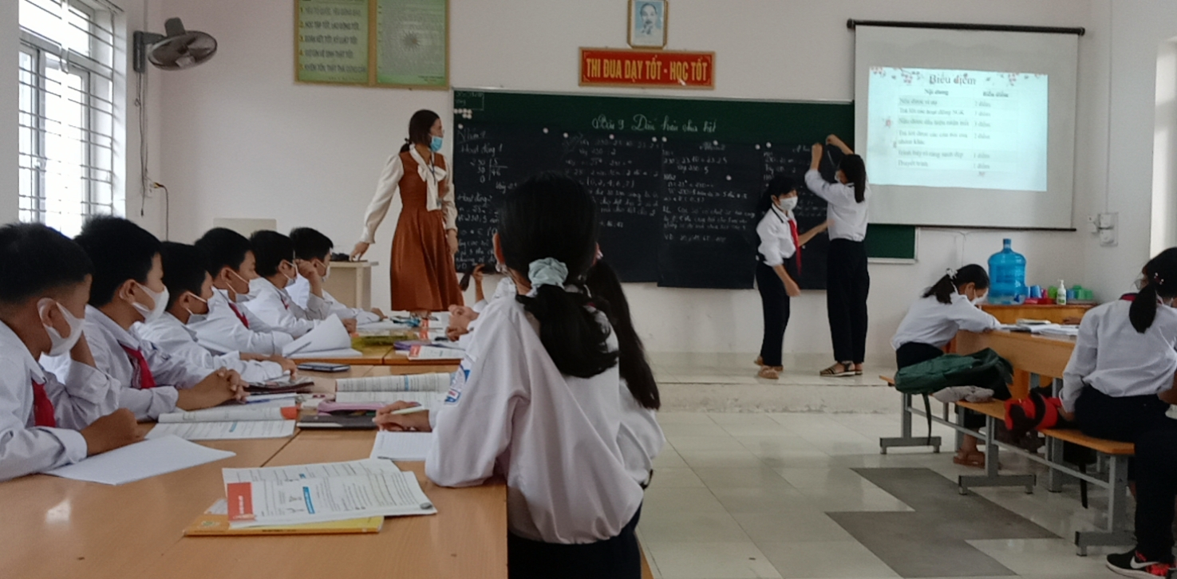
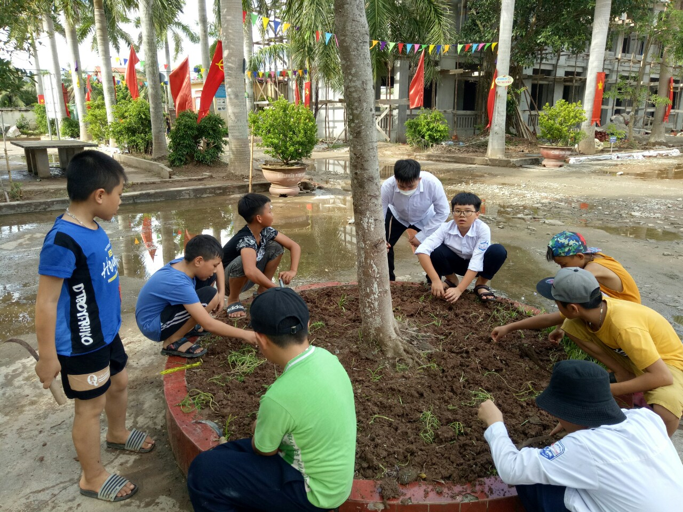
CHỦ ĐỀ 3: HOẠT ĐỘNG TRONG TRƯỜNG HỌC (4 tiết)
BÀI 5: TẠO HÌNH HOẠT ĐỘNG TRONG NHÀ TRƯỜNG (2 tiết)
Giáo viên thực hiện: VŨ THỊ HƯƠNG GIANG

Slide 2
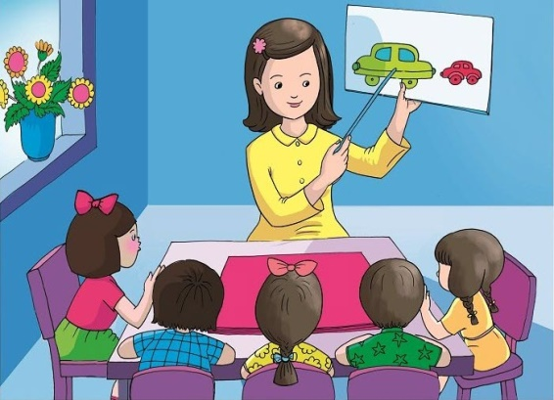
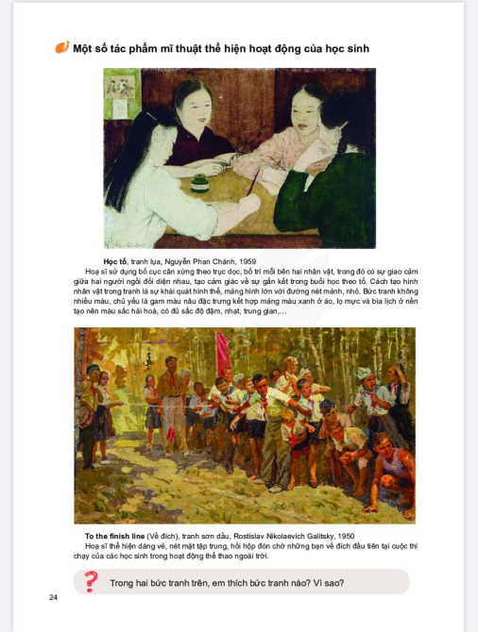
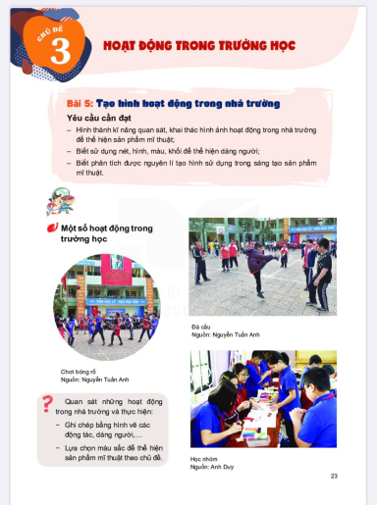


Slide 3



Kể tên những điều em được khi đến trường?

Slide 4


Slide 5
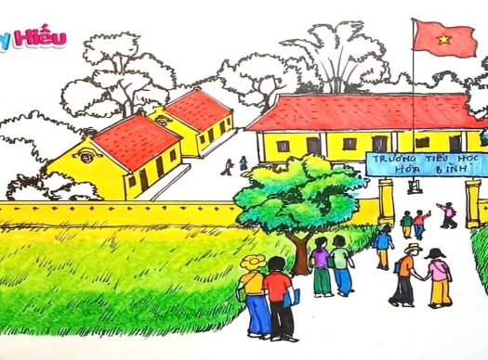
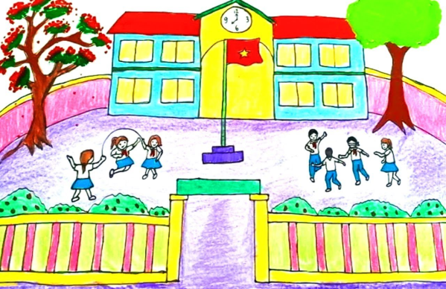
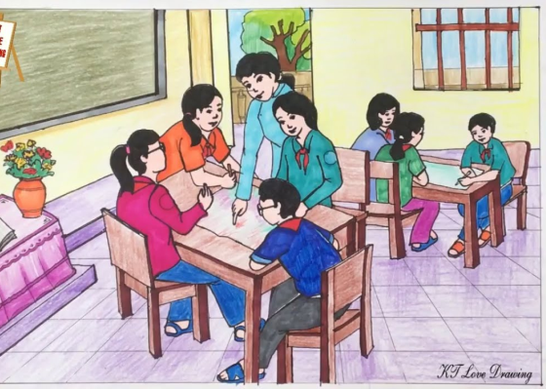
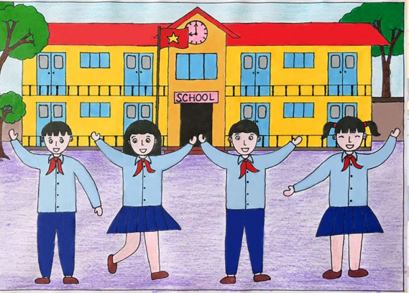
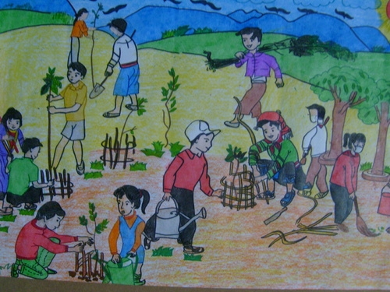
MỘT SỐ HOẠT ĐỘNG TRONG TRƯỜNG HỌC
Đến trường
Vui chơi
Học tập nhóm
Tập thể dục
Giờ học vẽ
Lao động trồng cây
Kể tên các hoạt động ở các bức tranh trên?

Slide 6
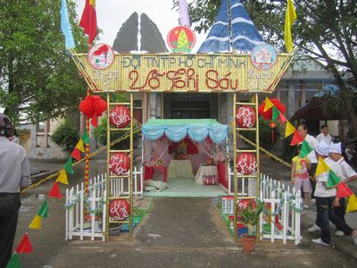
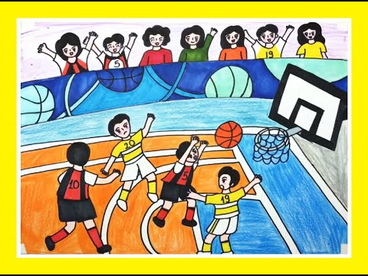

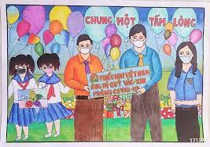
Thể thao
Văn nghệ
Hội trại
Chung tay ủng hộ phòng chống Covid

Slide 7

Tranh của họa sĩ

Slide 8
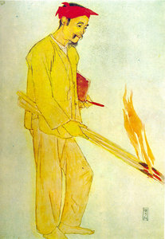
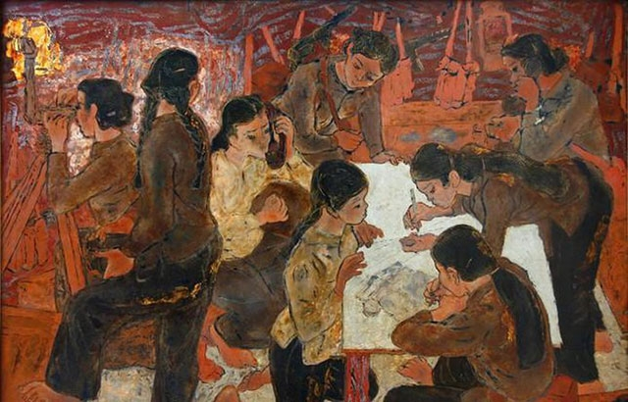
Đốt đuốc đi học – Tô Ngọc Vân
“Dân quân gái Ngư Thủy” của họa sĩ Hoàng Trầm

Slide 9
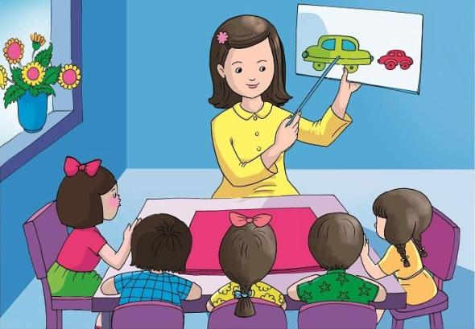
Hoạt động trong nhà trường có nhiều hoạt động khác nhau như: Đến trường, học tập, vui chơi, lao động…đây là đề tài gần gũi với chúng ta hàng ngày

Slide 10
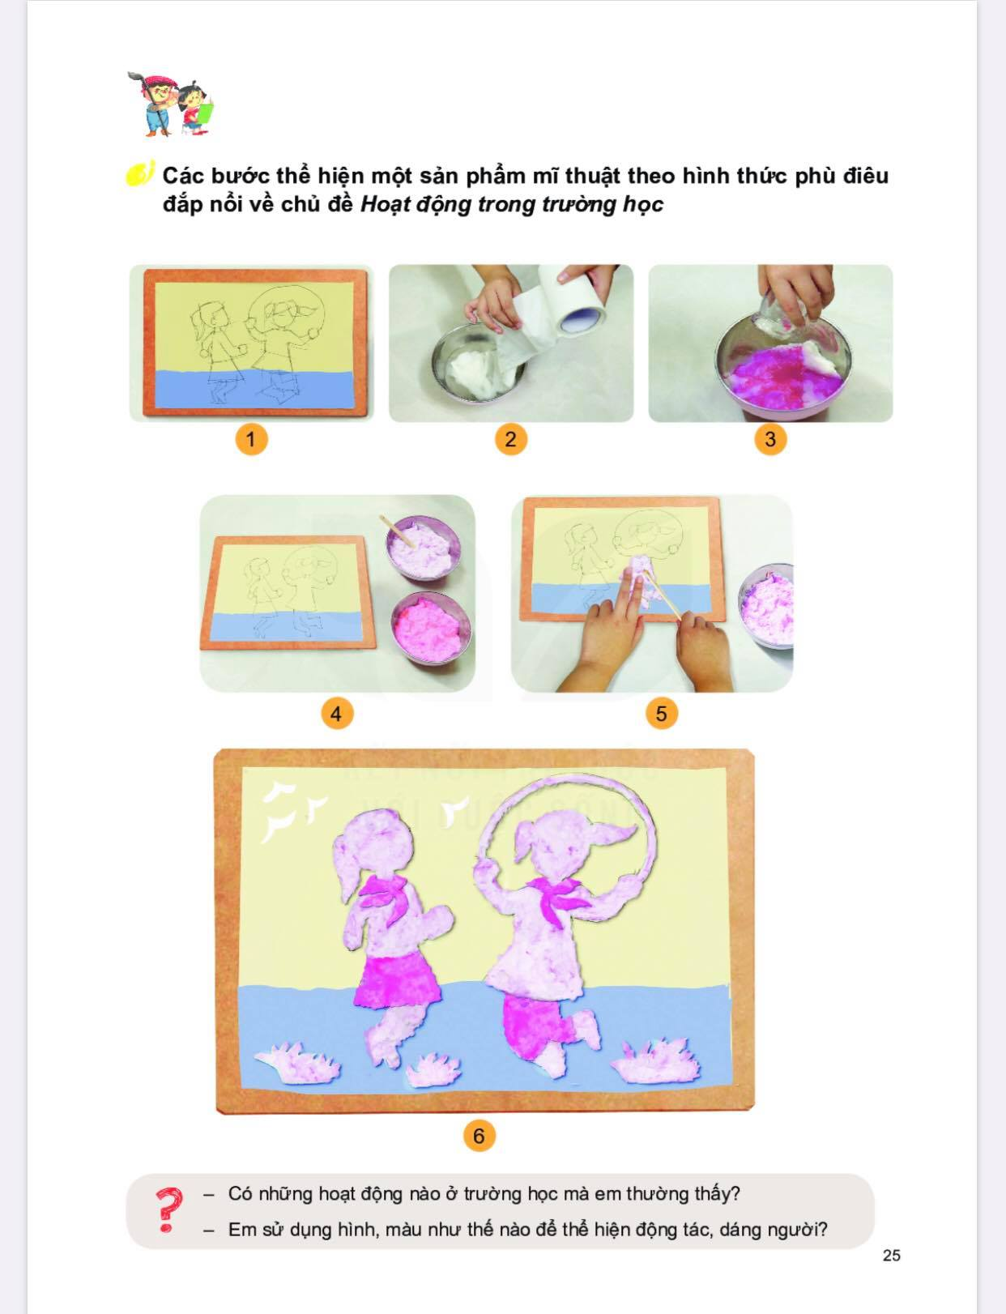

Slide 12
Cách thể hiện
Vẽ phác bố cục
Vẽ phác hình
Chỉnh chi tiết
Vẽ màu

Slide 13
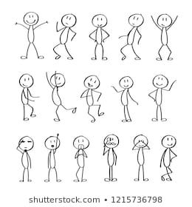
Trò chơi
Em hãy chọn 1 hình rồi Vẽ tiếp vào hình que có sẵn
Thời gian 3-5 phút

Slide 14
MỘT SỐ HOẠT ĐỘNG TRONG TRƯỜNG HỌC
Đến trường
Vui chơi
Học tập nhóm
Tập thể dục
Giờ học vẽ
Lao động trồng cây

Slide 16
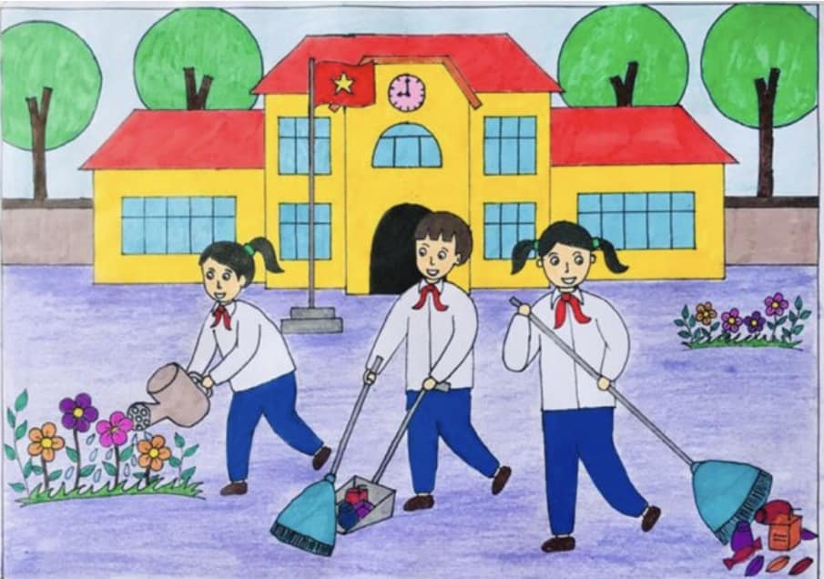
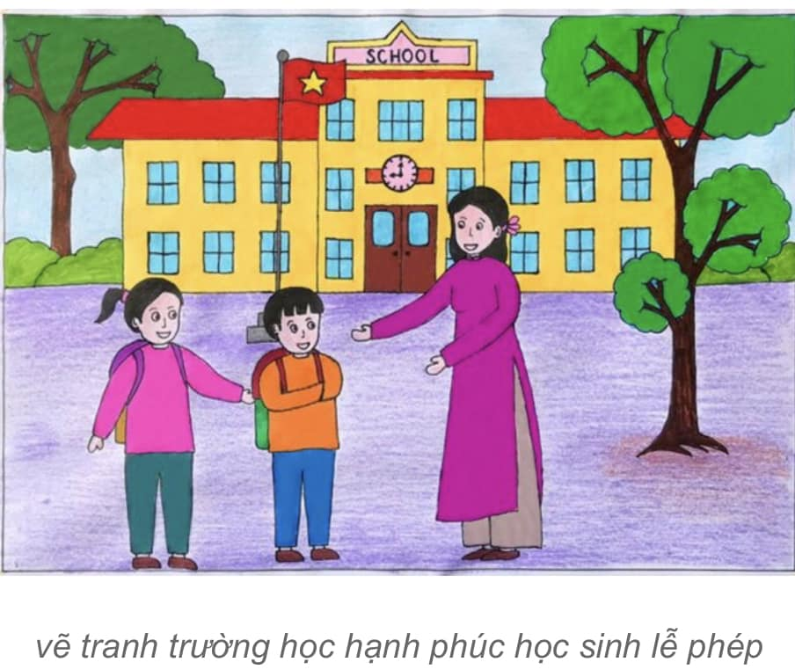

Slide 17
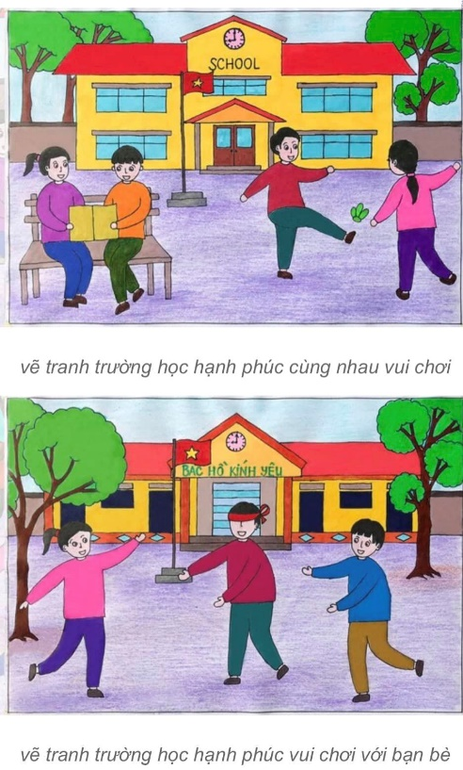
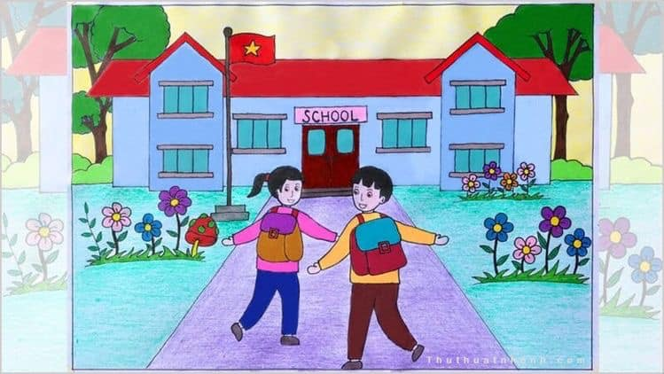

Slide 18
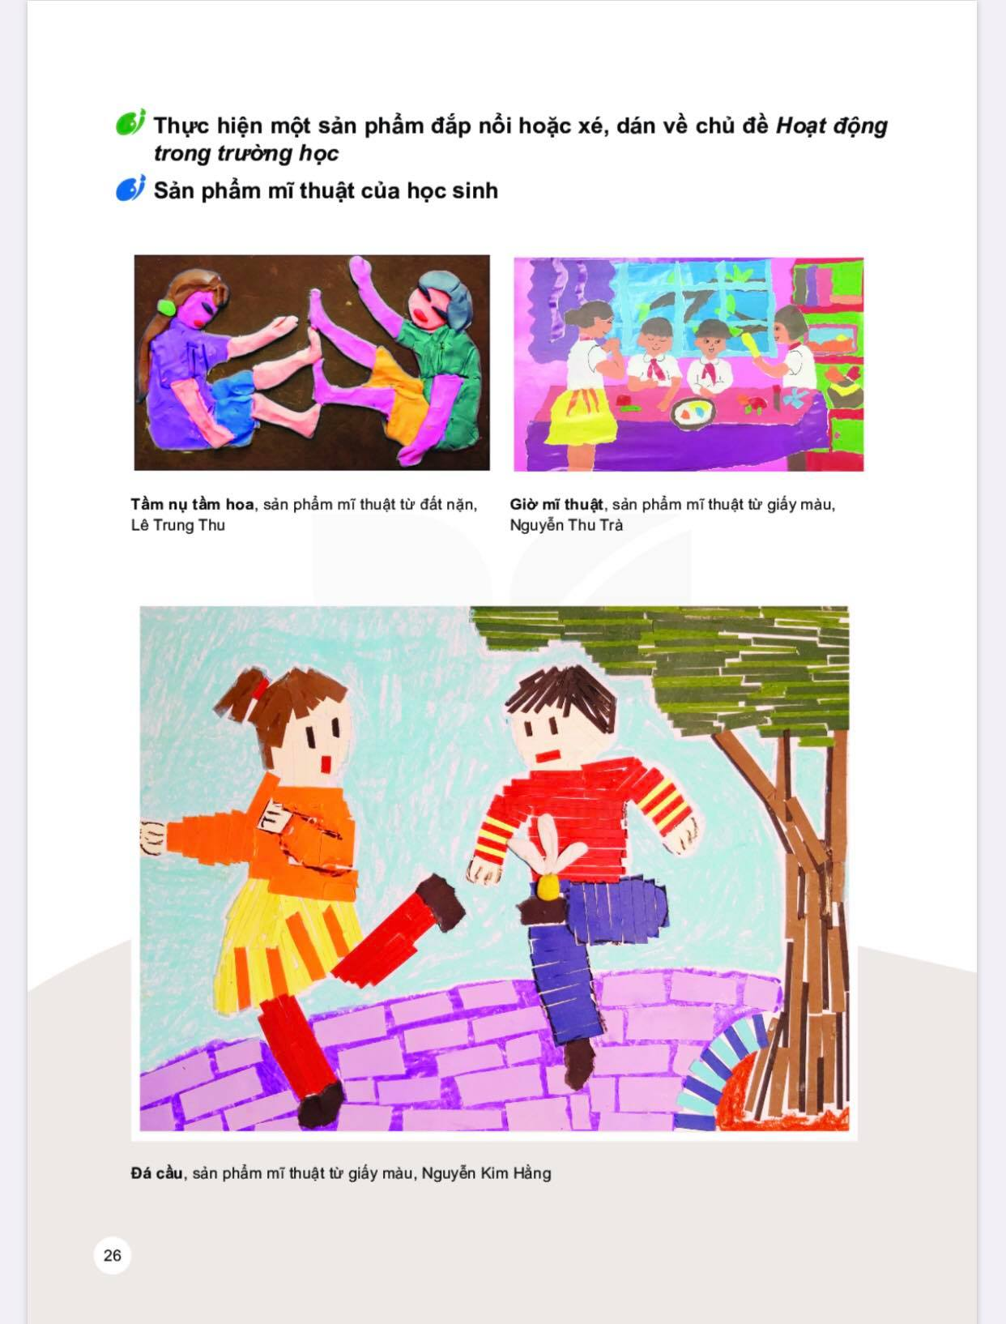

Slide 19
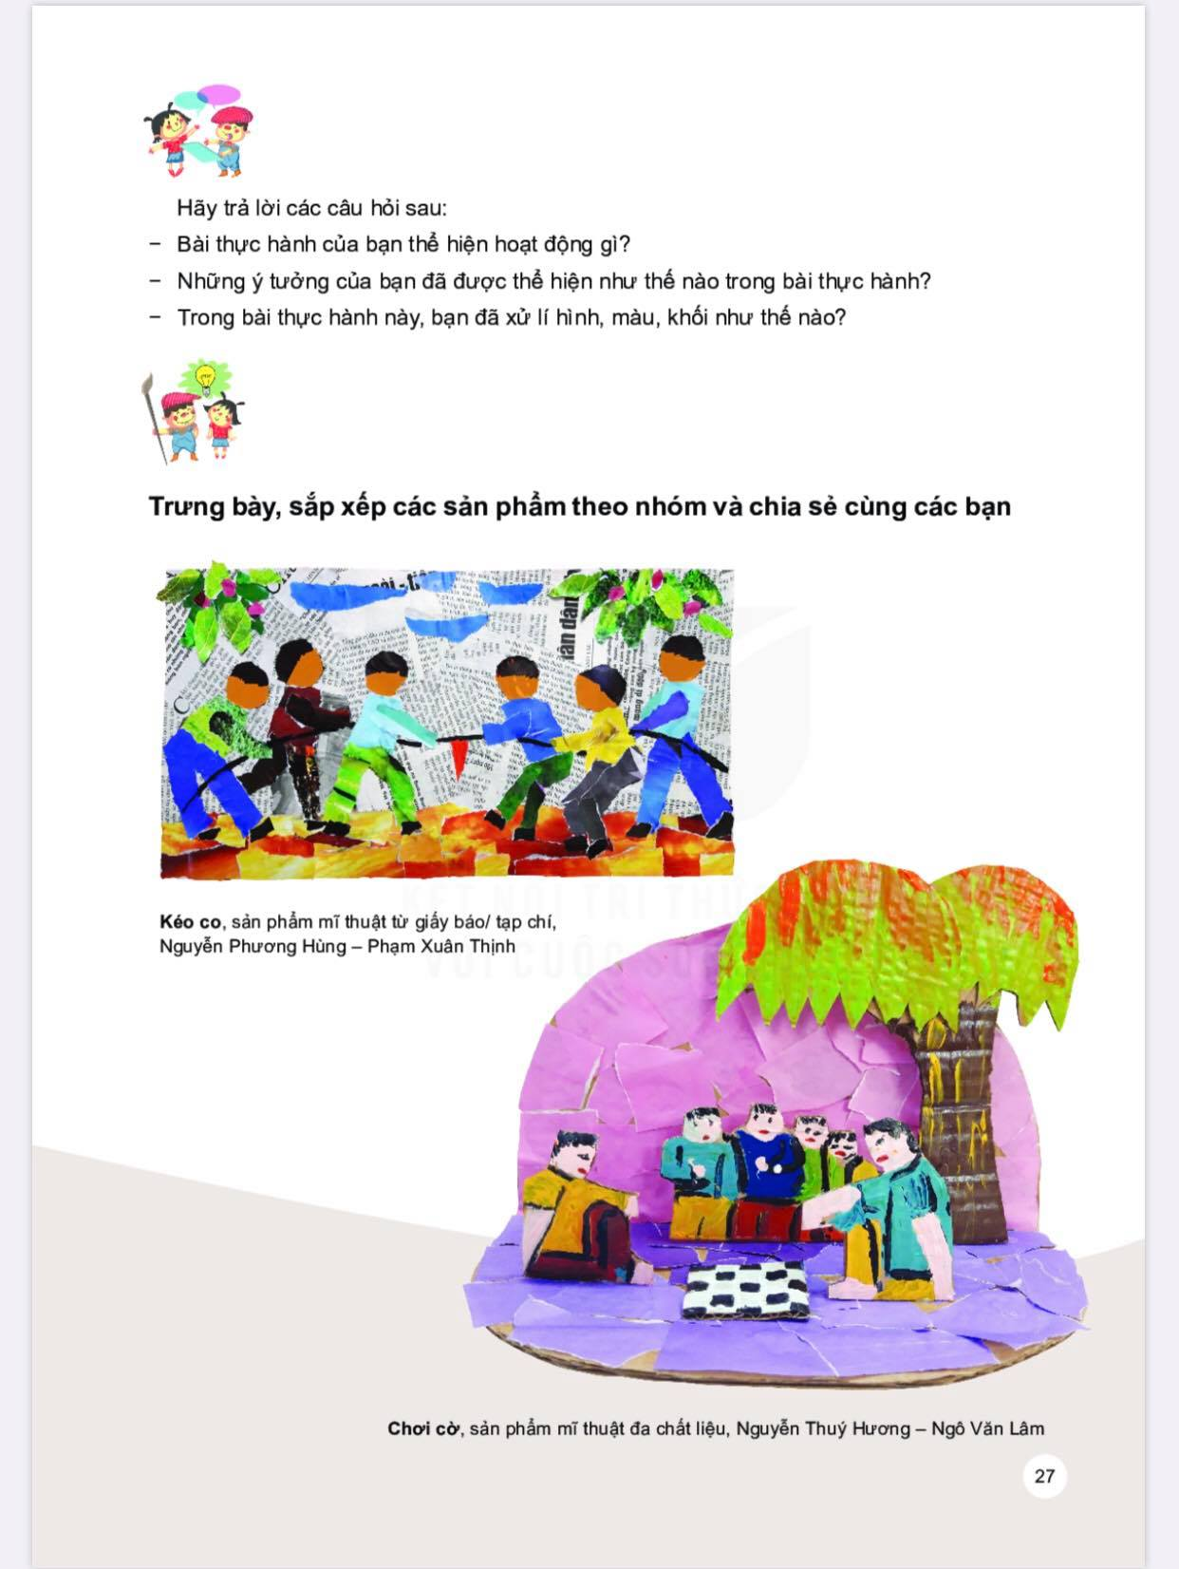

Slide 20
Qua bài các em đã tìm hiểu thêm về các hoạt động hàng ngày trong trường hoc, và thông qua các sản phẩm của mình là tình yêu của mình được gửi vào đó qua đây cho chúng ta thêm yêu quý trân trọng ngôi trường taahn yêu của mình

Slide 21

Kết thúc giờ học
Về nhà hoàn thành nếu chưa xong

